Slide 1







Accompagner
les INTERIMAIRES

Slide 2
Qu’est-ce que le Fastt ?

Slide 3


Fonds d’Action Sociale du Travail Temporaire
Conseil d’administration
prism’emploi
Organisations syndicales
(CFDT, CGT, FO, CFE-CGC, CFTC)
Financement
Contribution obligatoire de toutes les agences d’emploi
(0,146% de la masse salariale intérimaire)
Siège
Une équipe de
11 personnes
réseau de partenaires
200 professionnels au service
des intérimaires

Slide 4

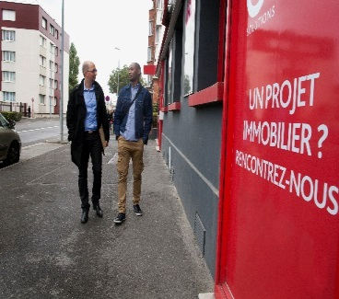


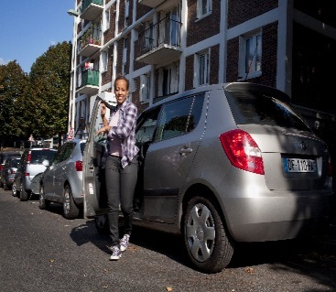
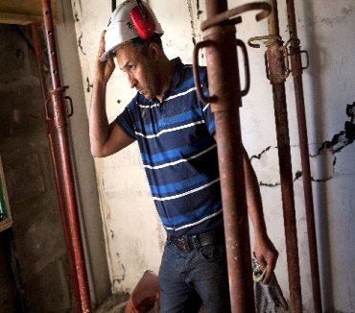
Le FASTT
Enfant
Logement
Déplacement
Santé
Crédit
Social
Des aides
et services
pour les
Services accessibles
dès la
Accompagnements renforcés
dès
1
600
ère
Mission intérim
heures
Sur 12 mois
intérimaires

Slide 5







Les champs d’intervention
Logement
Santé
Crédit
Déplacement
Enfant
Social
Vacances

Slide 6
Les intérimaires

Slide 7
L’emploi intérimaire
L’emploi intérimaire
Les secteurs d’activité
6,6%
3,7%
3,3%
1 – Île de France
2 – Rhône Alpes
3 – Pays de la Loire
4 – Nord Pas-de-Calais
5 – PACA
2,5%
16,3%
3,3%
2,1%
3,5%
5,5 %
7,4%
5%
2,3%
2,5%
2,6%
1%
1,6%
11,8%
4,8%
4,3%
2,8%
6,1%

Slide 8
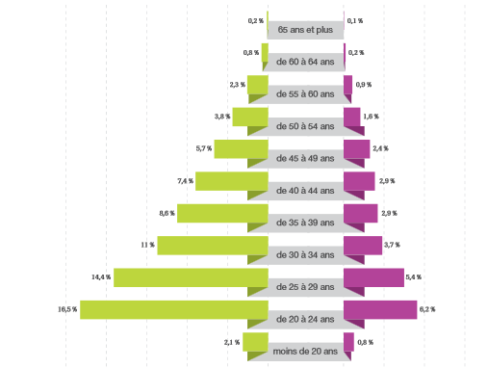
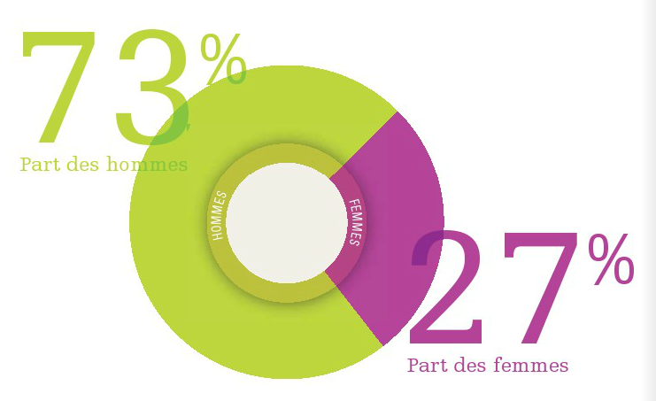
Les intérimaires
2 millions de personnes effectuent une mission chaque année
525 000 salariés intérimaires (Equivalent Temps Plein)
3% de l’emploi salarié

Slide 9

Les intérimaires
Baromètre connaissance et besoin du FASTT 2014
Les caractéristiques sociodémographiques (2/2)
Revenus nets mensuels par foyer | 2014 | 2011 | 2008 | 2007 | 2005
Moins de 1 200 € | 21% | 30% | 26% | 17% | 30%
De 1200 à 1500 € | 20% | 25% | 26% | 19% | 20%
De 1500 à 2300 € | 24% | 21% | 24% | 21% | 23%
De 2300 euros à 3000 € | 14% | 9% | 14% | 14% | 12%
3000 € et plus | 6% | 2% | 5% | 9% | 4%
Statut professionnel du conjoint | 2014 | 2011 | 2008 | 2007 | 2005
Intérimaire | 8% | 7% | 8% | 7% | -
CDD | 8% | 9% | 8% | 7% | -
CDI | 49% | 42% | 49% | 56% | -
Profession indépendante | 3% | 4% | 3% | 3% | -
Sans emploi et en recherche un | 14% | 8% | 9% | 10% | -
Sans emploi et n’en recherche pas | 10% | 17% | 12% | 8% | -
Retraité | 1% | 2% | 3% | 1% | -
Etudiant | 4% | 5% | 4% | 5% | -
(Autres) | 3% | 6% | 4% | 3% | -
Nombre de personnes dans le foyer | 2014 | 2011 | 2008 | 2007 | 2005
Une personne | 40% | 35% | 23% | 17% | 12%
2 personnes | 20% | 22% | 23% | 21% | 17%
3 personnes | 15% | 18% | 20% | 21% | 23%
4 personnes | 16% | 14% | 18% | 23% | 27%
5 personnes et plus | 8% | 11% | 16% | 18% | 23%
Nombre d’enfants à charge | 2014 | 2011 | 2008 | 2007 | 2005
Aucun enfant | 63% | 64% | 67% | 66% | 67%
ST Au moins 1 enfant | 37% | 36% | 33% | 34% | 33%
1 enfant | 13% | 15% | 12% | 13% | 14%
2 enfants | 17% | 12% | 12% | 13% | 14%
3 enfants et plus | 7% | 9% | 9% | 8% | 8%
Dernier diplôme obtenu | 2014 | 2011 | 2008 | 2007 | 2005
Aucun diplôme | 12% | 11% | 13% | 11% | 17%
Certificat d’Etudes Primaires | 1% | 2% | 2% | 2% | 3%
BEPC / Brevet des collèges | 5% | 6% | 8% | 5% | 7%
CAP / BEP | 37% | 42% | 36% | 34% | 37%
ST Inférieur au BAC | 55% | 61% | 59% | 52% | 64%
Bac | 24% | 20% | 24% | 25% | 19%
Bac +2 ou niveau Bac + 2 | 13% | 13% | 10% | 13% | 10%
Supérieur à Bac + 2 | 8% | 6% | 7% | 10% | 7%
ST Bac et plus | 45% | 39% | 41% | 48% | 36%
Situation de famille | 2014 | 2011 | 2008 | 2007 | 2005
Célibataire | 38% | 47% | 45% | 46% | -
Marié (e) ou en couple | 55% | 47% | 48% | 47% | -
Divorcé (e) / Séparé (e) / Veuf (ve) | 7% | 6% | 7% | 7% | -

Slide 10
1,7 million
de salariés intérimaires
Intensité d’emploi élevée
Permanents
13%
220 000
Intensifs récents
16%
270 000
Insertion progressive
16%
270 000
Ancienneté faible
Ancienneté forte
Irréguliers
12%
200 000
Occasionnels
42%
710 000
Intensité d’emploi faible
(Source : Dares, avril 2011)
Notes:
Mapping réalisé par la Dares avec 2 axes. En abscisse l’ancienneté dans le travail temporaire. En ordonnée l’intensité d’emploi.
Direction des études et statistiques de l'administration publique.
5 catégories.
2 million de personnes réalisent au moins une mission dans l’année (discours institutionnel).
De nombreux intérimaires ne font que de très brefs passages par l’intérim.
Ce sont les « Occasionnels » :
Volume de travail faible. Leurs missions sont souvent courtes 1 semaine en moyenne et peu fréquentes.
« Intensifs récents » :
Présence récente dans l’intérim +volume de travail élevé.
Ces intérimaires enchainent les missions.
« Irréguliers » : présence dans l’intérim depuis plus d’un an mais discontinue dans l’intérim, volume de travail moyen.
Intérimaires en « insertion progressive » :
Présence assez ancienne avec un volume de travail tendant à se renforcer au fil des trimestres.
« Permanents » :
Présence ancienne et intense dans l’intérim.

Slide 11
Stratégie du Fastt

Slide 12

La relation aux intérimaires
Des dispositifs de droit commun souvent segmentés selon les statuts (bénéficiaires du rSa, demandeurs d’emploi de longue durée…)
Le Fastt s’affranchit des différents statuts qu'un individu traverse
Reconnaître le parcours intérimaire
La portabilité des droits
Ouverture des services dès la 1ère heure d’intérim ou si 600h sur les 12 derniers mois

Slide 13
Le service d’action sociale du Fastt
Un regroupement de 11 services sociaux du travail couvrant l’ensemble du territoire
Une trentaine d’assistants sociaux
Un centre d’appel dédié
La prise en charge de 15 000 situations nouvelles en 2014
Intermédiation active

Slide 14



Plate-forme globale de services intégrés
Accueils, conseils, aides, accompagnements, orientations
Fastt
Conseils
AT
Assistance
Accompagnement
social
Pédagogie
Accompagnement
Projet professionnel
Guide pratique, vidéos pédagogiques, sites internet
Centre de « régulation » sociale
Démarche « Aller vers »
Aide à domicile
Venue d’un proche
Rapatriement médical
Garde enfants…
Aide Express Alimentaire
Frais de santé
Interprète, bilan linguistique, aménagement du véhicule…
Accompagnement psychologique financé par AG2R
Aide Financière FASTT
Aide Financière AG2R
Bilans de compétences reconversion, CIF reconversion FAF.TT
Aide Financière droit commun
Droit commun : RSA, Accompagnement budgétaire, Outils Agefiph Psop, RQTH…
Notes:
Pédagogie : le Fastt est aussi relais et diffuseur de message en matière de prévention.
Eviter le risque de désengagement des services sociaux de proximité
Accompagner les intérimaires les plus en difficultés, relativement aux priorités du Fastt, et aux moyens.

Slide 15
Un projet intégré de la branche Intérim

Slide 16
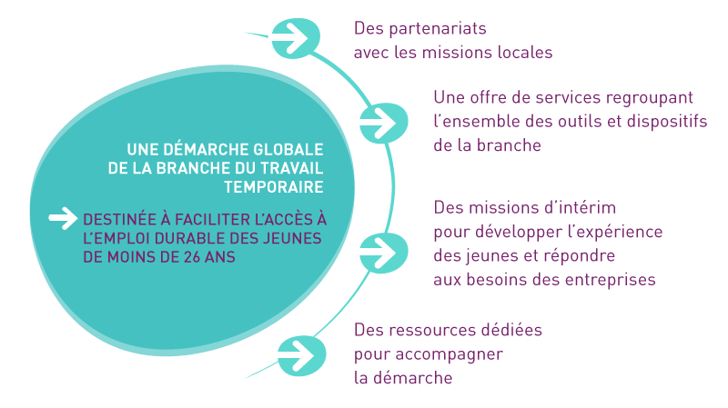
La démarche Mission Jeunes

Slide 17

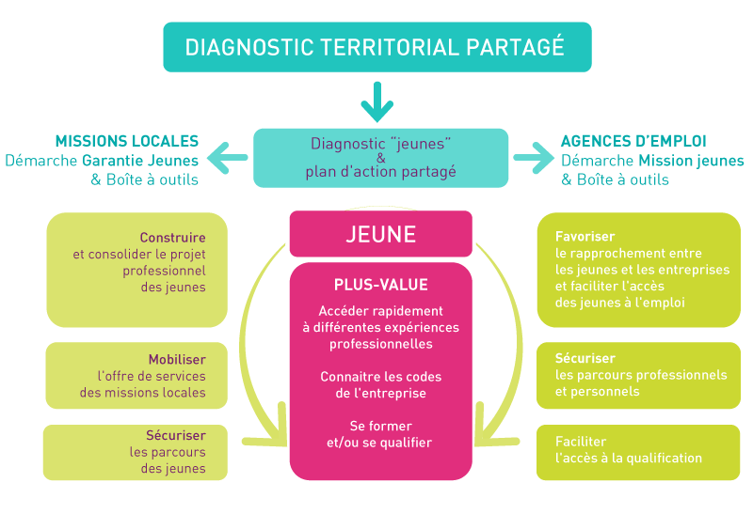
Articulation démarches et offres de services
Missions Locales et Branche du travail temporaire
Partenariat Formalisé
entre Mission Locale et Agence d’Emploi

Slide 18

L’offre de services Mission Jeunes portée par le Fastt
Objectif : Proposer aux jeunes intérimaires des services et des prestations pour leur permettre de réaliser leurs missions dans les meilleures conditions et améliorer leur vie quotidienne
Faciliter et développer la mobilité
Améliorer la vie quotidienne
Accompagner & Sécuriser l’accès au crédit
Faciliter l’accès au logement

Slide 19
Offre de services MJ : Lever les Freins périphériques à l’emploi
Le Point Conseils Intérimaire FASTT (PCI)
L’objectif est de poser un diagnostic partagé sur les difficultés avérées ou potentielles en lien avec le parcours d’accès à l’emploi, et identifier concrètement les solutions mobilisables.
Proposer une information ciblée à travers un entretien téléphonique personnalisé, réalisé par le service d’Action Sociale du Fastt auprès du Jeune ou de manière tripartite avec le référent agence d’emploi ou mission locale
Faire un tour d’horizon à 360° des services du Fastt en lien avec les besoins du Jeune.
9 questions via un questionnaire en ligne pour récolter les données
Recueil et Analyse des Besoins
Entretien Tripartite (Jeune –Conseiller Mission Locale - Fastt)
  Sujets explorés :
  Déplacement
  Garde d’enfant
  Santé
  Logement/Accès logement
  Action Sociale
Détecter les besoins liés à l’insertion socioprofessionnelle
Anticiper des situations de blocage
Lier les solutions du Fastt aux solutions proposées en local
  Délivrer une information concrète et simple sur les besoins identifiés et à venir
  Partager sur les solutions à activée
  Simplifier l’accès aux services

